Slide 1
Optimizacija upita kod Cassandra baze podataka
Dušan Dimitrov 1428

Slide 2
Sadržaj
Uvod
Cassandra baza podataka
Optimizacija upita
Query driven pristup
Izbegavanje ALLOW FILTERING
Priprema naredbe
Batch
Indeks
Izbegavanje tombstone-ova
Zaključak

Slide 3

Uvod
Sve veća zastupljenost mobilnih i web aplikacija
Korisnici generišu puno podataka
Tradicionalne relacione baze podataka postaju usko grlo
Teško zadovoljavaju funkcionalne i nefunkcionalne zahteve
Teško se skaliraju
NoSQL baze podataka rešavaju neke od problema

Slide 4

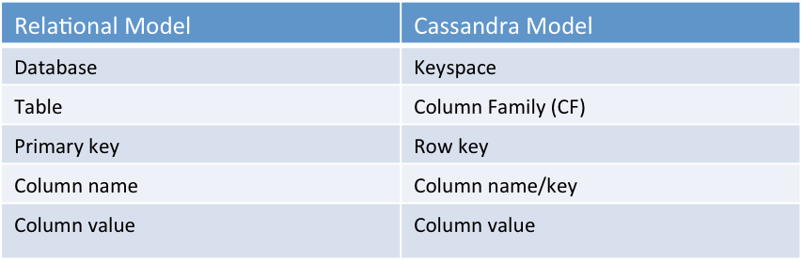
Cassandra baza podataka
Wide column baza podataka
Peer-to-peer arhitektura
DynamoDB arhitektura + Google Bigtable model podataka
Model podataka podseća na model podataka kod relacionih baza
CQL-Cassandra Query Language zaslužan za to
CQL podseća na SQL

Slide 5
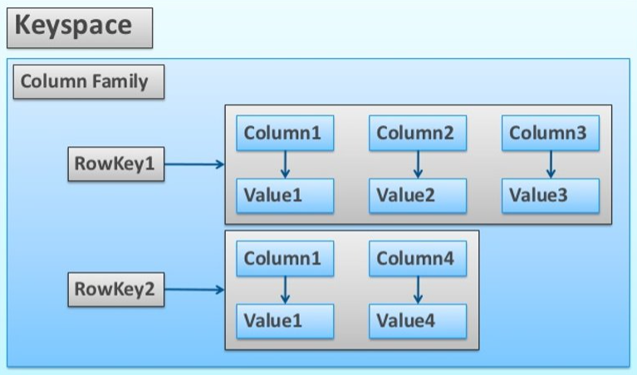
Model podataka kod Cassandra baze podataka
Fleksibilne vrste
Vrste mogu imate različite kolone (BITI JAKO PAŽLJIV!!!)
Primarni ključ
Particioni – definiše particiju podatka
Klastering – kako su podaci sortirani na particiji
Četvorodimenzioni hash

Slide 6
OPTIMIZACIJA UPITA

Slide 7
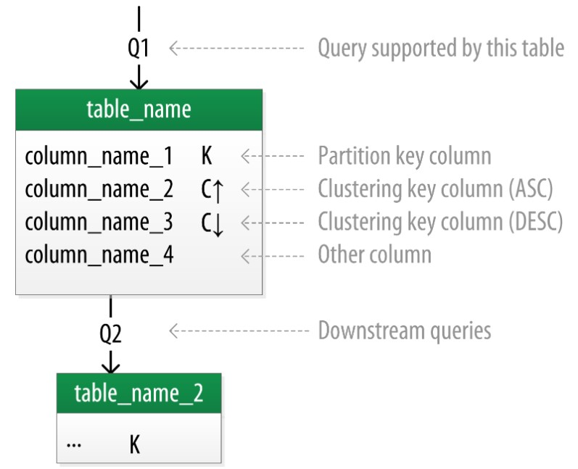
Query driven pristup
Relacione baze: model podataka => upiti
Cassandra baza podatak : upiti => model podataka
Pristup po primarnom ključu je JEDINI EFIKASAN
Dupliranje podataka nije problem
Operacija upisa je jako efikasna kod Cassandra baze podataka
Chebotko dijagram

Slide 8
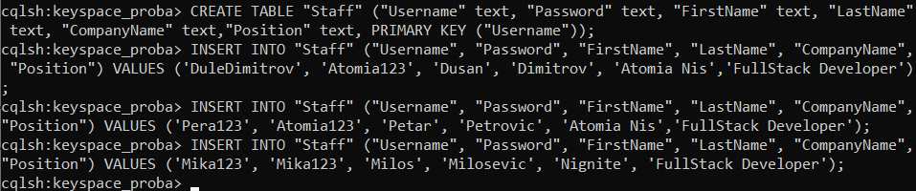
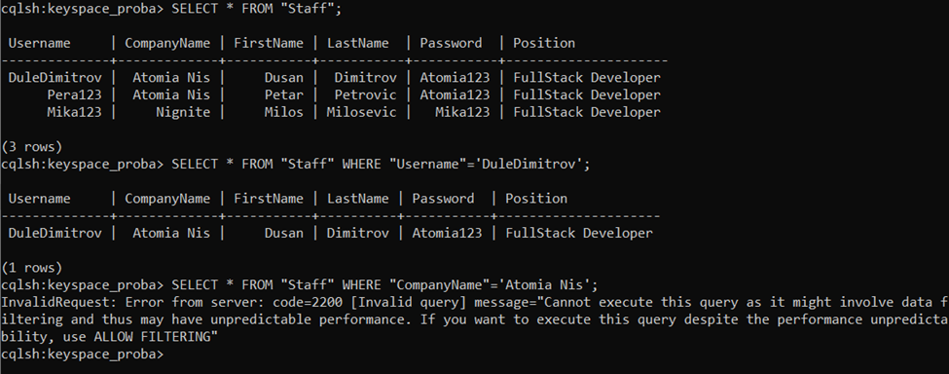
Praktična demonstracija 1
Kreiranje familije kolona za čuvanje osnovnih informacija o nekom zaposlenom
Pristup po primarnom ključu

Slide 9
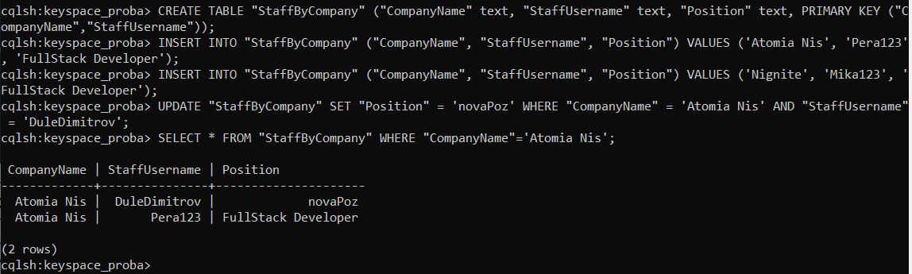
Praktična demonstracija 2
Kreiranje familije kolona gde je naziv kompanije deo primarnog ključ
Select po nazivu kompanije moguć
Select po poziciji?
Nova familijakolona gde je pozicija deo primarnog ključa

Slide 10
ALLOW FILTERING
Efikasan upit samo po primarnom ključu
U suprotnom:
Bad Request: Cannot execute this query as it might involve data filtering and thus may have unpredictable performance. If you want to execute this query despite the performance unpredictability, use ALLOW FILTERING.
Podaci su na više particija/čvorova
Ukoliko se ne obezbedi particioni ključ, Cassandra baza podataka mora pretražiti sve particije
=> Optimizacija upita : izbegavanje ALLOW FILTERING-a
Query driven pristup

Slide 11
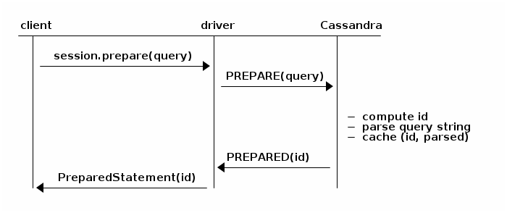
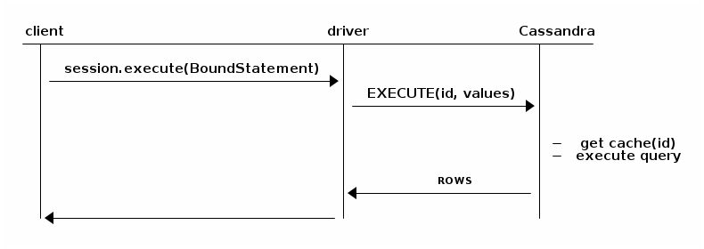
Pripremljene naredbe
Neki CQL upiti se ponavljaju. Da li možemo to iskoristiti?
Prepared statements

Slide 12
Batch naredbe
Grupiše više INSERT/UPDATE/DELETE naredbi
Podseća na SQL transakciju
Batch ne ubrzava svaku naredbu, već grupno izvršavanje
Batch pruža:
Atomičnost i izolaciju (operacije na 1 particiji)
Atomičnost (operacija na više od 1 particije)
Atomičnost – princip sve ili ništa
Izolacija – nijedna batch naredba nema pristup promenama iz neke druge batch naredbe
Logovanje – upis u batchlog sistemsku tabelu prvo – pruža atomičnost
BEGIN [UNLOGGED | LOGGED] BATCH
[USING TIMESTAMP [epoch_microseconds]]
dml_statement [USING TIMESTAMP [epoch_microseconds]];
[dml_statement; ...]
APPLY BATCH;

Slide 13
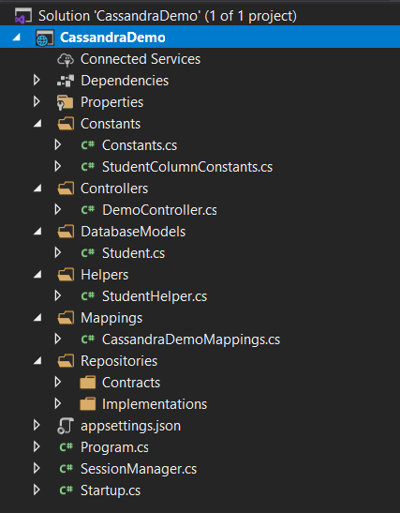
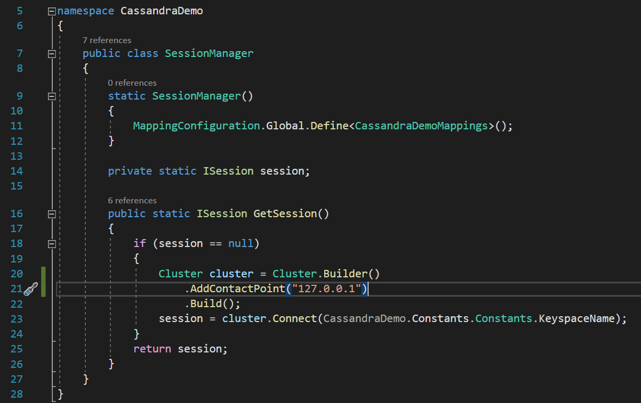
Demonstracija batch naredbe 1
SessionManager
NuGet paket CassandraCSharpDriver Data Stax-a
dotnet web api

Slide 14
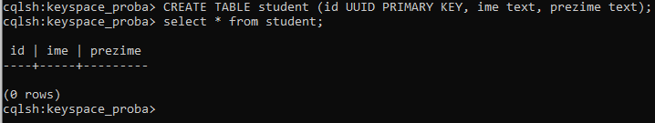
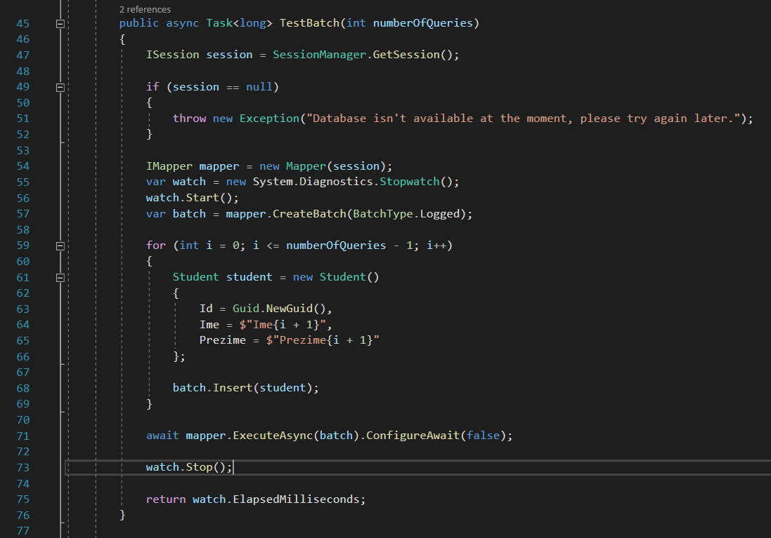
Demonstracija batch naredbe 2
Kreiranje familije kolona student
Batch naredba sa DataStax driver-om

Slide 15
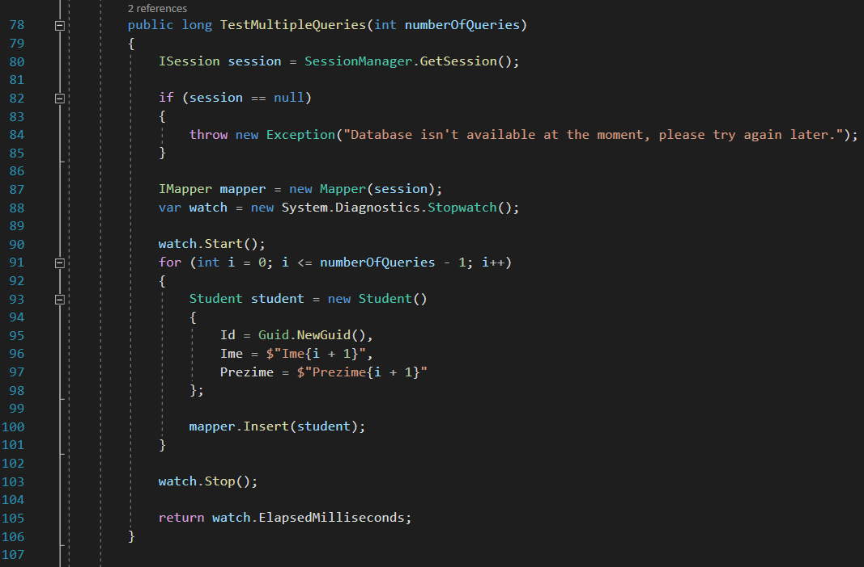
Demonstracija batch naredbe 3
Izvršavanje bez batch-a

Slide 16
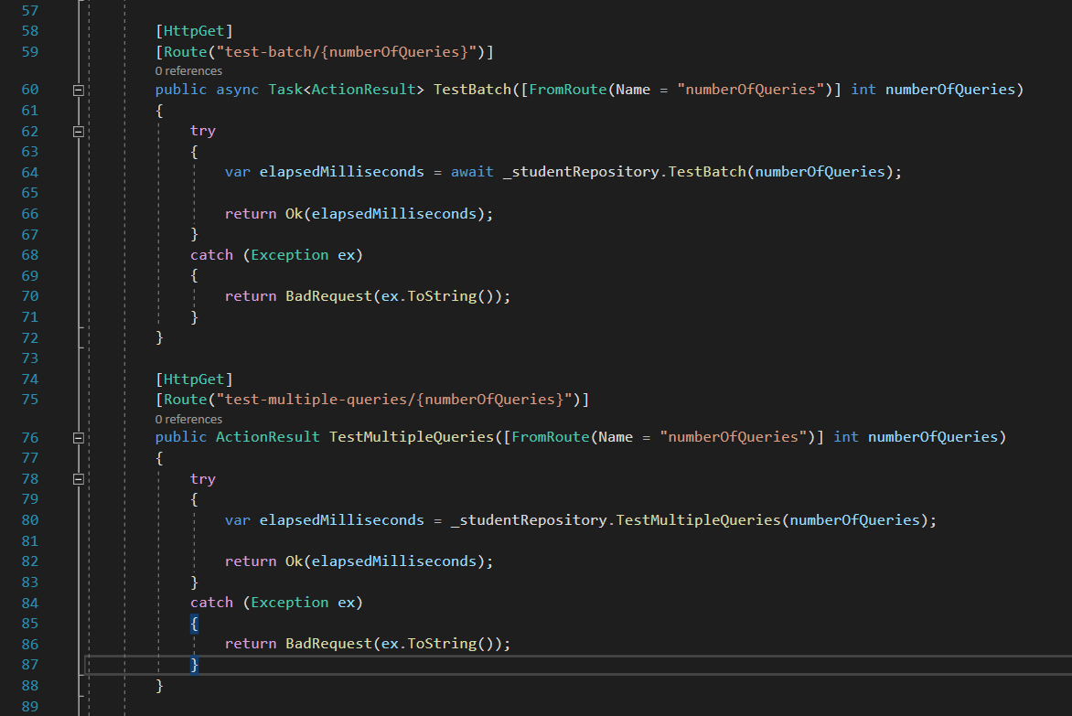
Demonstracija batch naredbe 4
2 rute za poziv metoda repository-a sa i bez batch-a

Slide 17
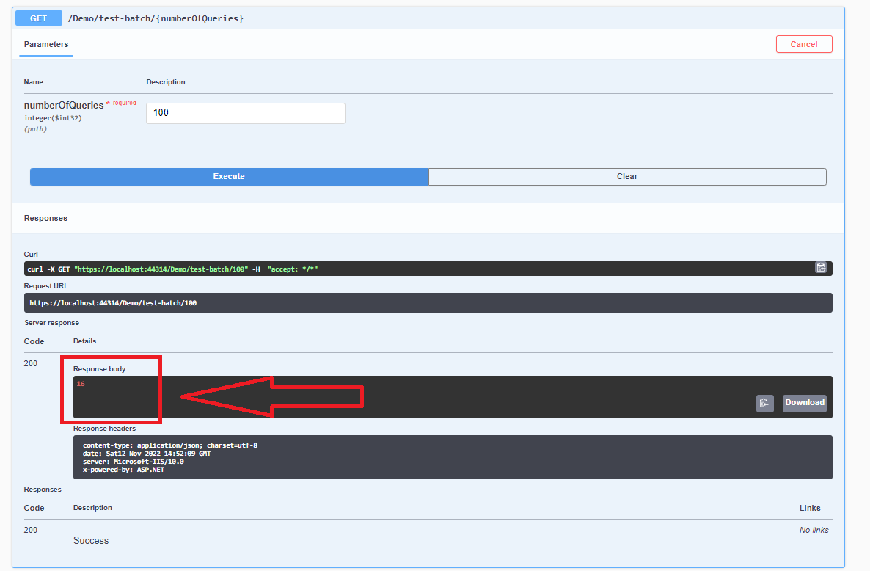
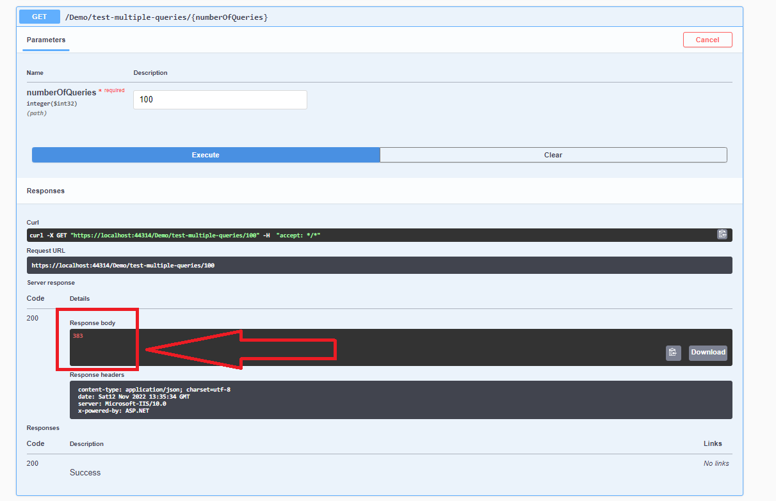
Demonstracija batch naredbe 5
Izvršenje 100 naredbi:
Batch 16ms
Bez batch-a 383ms

Slide 18
Indeksi
Utiču na performance upita
Optimizuju upite
Kod Cassandra baze podataka:
Pristup po kolonama koje nisu deo primarnog ključa
Indeks indeksira vrednost kolone u novoj, posebnoj, skrivenoj tabeli
Mogu se indeksirati sve kolone osim brojača i statičkih kolona (dele je sve kolone jedne particije)
Tipovi indeksa:
Regularni sekundarni indeks (2i)
SSTable-Attached Secondary Index (SASI)
Prefix
Contains
Sparse

Slide 19
Regularni indeks
CREATE INDEX IF NOT EXISTS index_name
ON keyspace_name.table_name ( KEYS ( column_name ) )
SASI indeks
CREATE CUSTOM INDEX IF NOT EXISTS ime_indeksa ON ime_familije_kolona (ime_kolone) USING 'org.apache.cassandra.index.sasi.SASIIndex';
SASI ne kreira posebnu tabelu za indeksiranje kao regularni
Indeks se kreira za svaki SSTable koji se upiše na disk

Slide 20
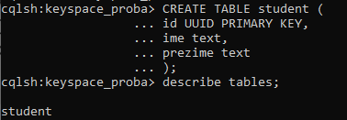
Indeksi demonstracija 1
Kreiranje familije kolona za rad sa studentima
PK UUID
Select po koloni koja nije PK ne radi!
Korišćenje SASI indeksa
Defaultni prefix SASI
Bezuspešno kreiranje SASI indeksa

Slide 21
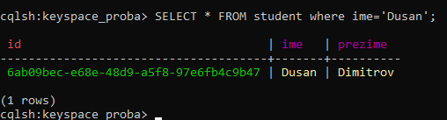
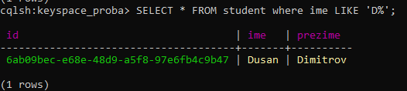
Indeksi demonstracija 2
Neophodno izmeniti cassandra.yaml fajl:
enable_sasi_indexes
enable_transient_replication
nodetool flush system
Restart (docker restart 1d3a8e7e6aa8 )
Uspešno kreiranje SASI indeksa
Demonstracija rada SASI prefix indeksa sa “LIKE” operatorom
Demonstracija rada SASI prefix indeksa

Slide 22
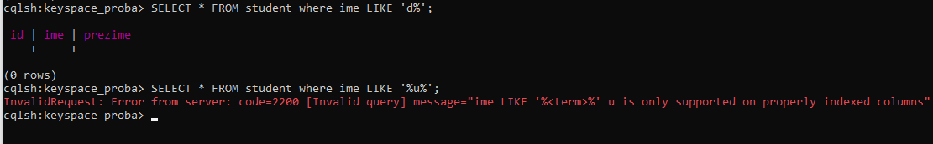
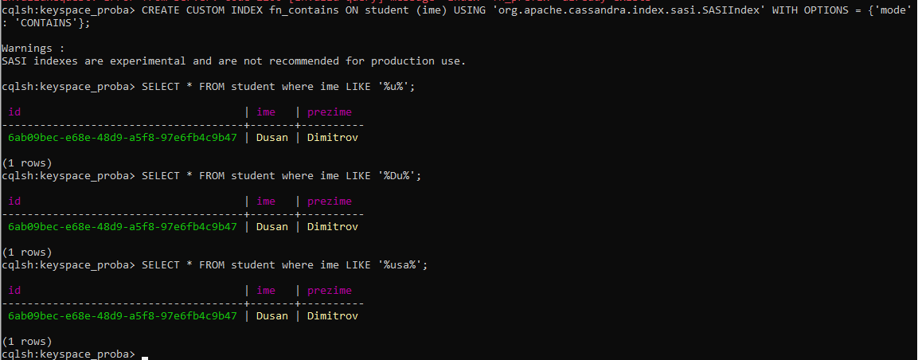
Indeksi demonstracija 3
Problemi SASI prefix indeksa
SASI contains indeks

Slide 23
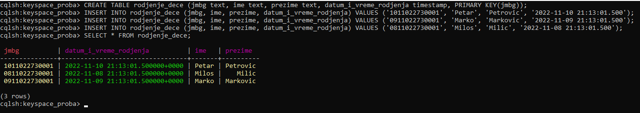
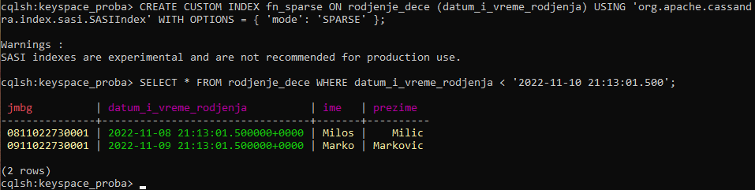
Indeksi demonstracija 4
Familija kolona sa datumima (vreme rođenja dece)
Problem rada sa intervalima
SASI sparse indeks radi sa intervalima

Slide 24
Tombstone i efikasnost upita 1
Operacija brisanje
Dodavanje fleg-a
Da bi se podatak sa tombstone-om obrisao:
Mora proći gc_grace_seconds
Podatak mora biti u tabeli koja učestvuje u procesu kompakcije (spajanja)
SSTable je uključen u proces kompakcije
Tombstone usporava obične upite
Cassandra baza podataka mora isfiltrirati podatke i videti da li imaju tombstone
> 1000 tombstone-a => warning u log fajlu
> 100000 tombstone-a => TombstoneOverwhelmingException

Slide 25
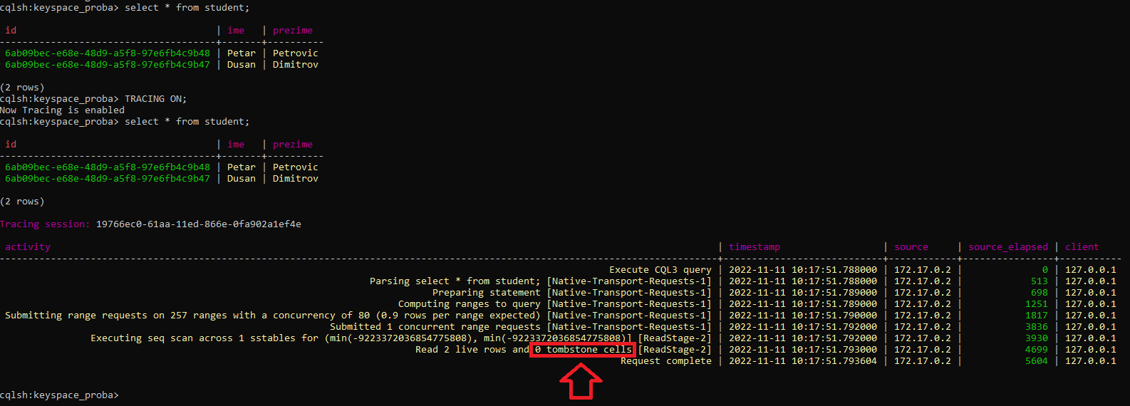
Tombstone i efikasnost upita 2
Detekcija tombstone-a

Slide 26
Tombstone i efikasnost upita 3
Rešenja:
Adekvatno korišćenje Cassandra baze podataka
Use case:
puno operacija upisa
Čitanje po primarnom ključu
Što manje ažuriranja i brisanja
Ako ima puno tombstone-ova:
Ručno rešavanje problema:
nodetool compact – forsira spajanje SSTable-ova
Zahteva puno slobodnog prostora i malo CPU-a
nodetool garbadgecollect – spajanje manjih SSTable-ova
Zahteva manje slobodnog prostora i puno CPU-a

Slide 27
Zaključak
Osnovno pravilo: koristiti Cassandra bazu podataka pravilno
Query driven princip
Ne koristiti ALLOW FILTERING
Prepare mehanizam
Batch
Indeksi

Slide 28
Hvala na pažnji!!!
Dušan Dimitrov 1428

